Slide 1


Practica de inițiere
TEMA: Dezvoltarea unei aplicații web interactive „X si O”
Elev(a): Grigoriev Artur
Grupa: PTPP241
Profesor: Magdalena Moraru

Slide 2

Scopul
Realizare Aplicație Web: Dezvoltarea completă a unui joc Tic Tac Toe interactiv.
Experiență Modernă: Oferirea unei versiuni atractive și educative a jocului clasic.
Aplicare Practică: Demonstrarea abilităților de programare, AI și dezvoltare web.
Explorare Tehnologică: Utilizarea eficientă a Phaser.js și a algoritmilor AI.
Funcționalitate Completă: Integrarea modurilor de joc, AI, configurare și autentificare.

Slide 3
Obiectivele
Joc Interactiv & Educativ: Crearea unei experiențe digitale atractive.
Moduri: Single-Player (AI) & Multiplayer Local: Oferirea ambelor opțiuni de joc.
AI Competitiv (Minimax): Implementarea unui adversar inteligent.
Grilă (3x3/5x5) & Scor Vizibil: Adăugarea configurabilității și feedback-ului.
Autentificare & Design Modular: Asigurarea accesului și a extensibilității.

Slide 4






HTML
CSS
JavaScript
Git
Github
Tehnologii utilizate
CSS is used to define styles for your web pages.
JavaScript is a scripting or programming language for front-end logic
Phaser is a fun, free and fast 2D game framework for making HTML5 games
Hypertext Markup Language, a standardized system for tagging text files.
Repository Database
Version Control tool

Slide 5
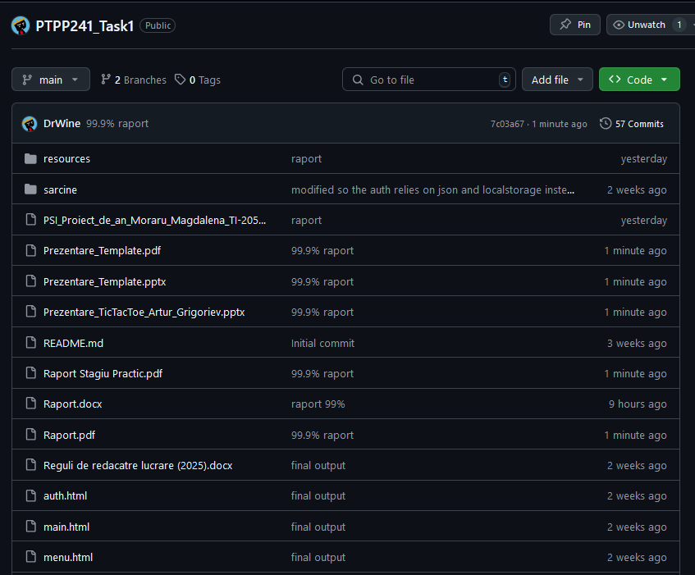
Tehnologii utilizate
Repository Database
57 commituri

Slide 6
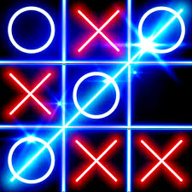
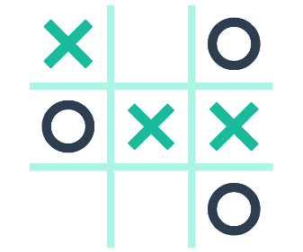

Sisteme similare
Fig 1.1 Tic Tac Toe Glow Fig 1.2 Tic Tac Toe Online (BYRIL) Fig 1.3 Google Tic Tac Toe
Tic Tac Toe Glow oferă o interfață animată, grile variate și moduri competitive care cresc implicarea utilizatorilor.
Tic Tac Toe Online (BYRIL) are un design simplu și joc rapid, dar cu complexitate redusă.
Google Tic Tac Toe este accesibil imediat, însă foarte minimalist.
Proiectul propriu combină o interfață clară, opțiuni de grilă și un AI competitiv, oferind atât mod single-player, cât și multiplayer local. Astfel, proiectul integrează și adaptează elemente cheie pentru a crea o aplicație educațională și interactivă.

Slide 7
Tabel comparativ
Tabelul 1 Sisteme Similare cu proiectul realizat
Caracteristici | Tic Tac Toe Glow | Tic Tac Toe Online (BYRIL) | Google Tic Tac Toe | Proiectul propriu (Phaser.js)
Interfață | Animată, efecte vizuale atractive | Simplificată | Minimalistă | Clară, intuitivă
Dimensiune grilă | 3x3, 5x5, 7x7, 11x11 | 3x3 | 3x3 | 3x3 și 5x5
Complexitate joc | Ridicată, strategie extinsă | Scăzută, dueluri rapide | Foarte scăzută | Medie, AI cu Minimax și alfa-beta
Moduri de joc | Mod Battle cu scoruri și runde | Dueluri rapide | Joc simplu | Single-player și multiplayer local
Experiență utilizator | Implicare pe termen lung | Repetitivă, fidelizare redusă | Accesibilitate imediată | Echilibrată, educațională

Slide 8
Cerintile
Tic Tac Toe Captivant & Educativ: Crearea unei experiențe digitale care angajează și informează.
Opțiuni de Joc Diverse: Implementarea modurilor Single-Player (vs. AI) și Multiplayer Local.
AI Strategic (Minimax): Dezvoltarea unui adversar computerizat care oferă o provocare reală.
Personalizare & Feedback: Permiterea alegerii grilei (3x3/5x5) și afișarea clară a scorului.
Acces & Extensibilitate: Integrarea autentificării și asigurarea unui design modular pentru viitor.

Slide 9
Implementare - Logică & UI
Autentificare: Verificare localStorage, interfață Login/Register (Fig 2.1, 2.2), Logout.
Setup Joc (Phaser):
- preload(): Încărcare resurse (imagini X/O - Anexa A).
- create(): Desenare grilă dinamică, celule interactive (Pag. 11).
Logică Joc (TakeTurn, Check):
- Gestionare click, validare mutări.
- Actualizare 'matrix' internă.
- Plasare sprite X/O cu animație.
- Alternare ture.
- Check() (Anexa D): Verificare condiții câștig/remiză.
- Actualizare și afișare scoruri (displayWinner).

Slide 10
Implementare - Adversar AI
Scop: Creare AI competitiv pentru modul single-player.
Strategie Hibridă:
1. Verificări Imediate (findImmediate): Câștig/Blocare în 1 mutare.
2. Algoritm Minimax [5]: Explorare arbore joc (dacă nu există mutare imediată).
3. Optimizare Alpha-Beta: Eliminare ramuri irelevante.
4. Funcție Euristică (heuristic): Evaluare stări non-terminale.
5. Limite Adâncime/Noduri (MM_DEPTH, MM_NODES): Asigurare timp răspuns rezonabil.

Slide 11
Prezentarea funcționalului realizat
Demo – inregistrarea platformei

Slide 12
Concluzii
Realizări:
- Aplicație Tic Tac Toe web funcțională și interactivă.
- Implementare obiective: moduri multiple, grilă configurabilă, scor, autentificare.
- Integrare AI competitiv (Minimax + Alpha-Beta).
- Utilizare eficientă Phaser.js.
Învățăminte:
- Aplicare practică JS, HTML, CSS.
- Experiență cu motorul Phaser.js.
- Implementare algoritmi căutare AI.
- Înțelegere structură modulară și ciclu viață aplicație web.
- Experiență valoroasă în transpunerea cerințelor în soluții software.

Slide 13
Vă mulțumim pentru atenție !

